Slide 1
Análisis Economía Popular
PARTICIPANTES: Heidy Carrasco Herrera
Hermi Cristina Aliaga Vaca

Slide 2
PUNTOS CLAVE
Lo informal es subdesarrollo.
Empresas mineras.
Venta de lo que se cultiva.
Son negocios familiares.
Existe migración al interior/exterior del país.
Capital social, microempresas, microcréditos.
Política para la inserción laboral?, mejor ser autónomo
Trabajo y explotación infantil (*)
Trabajo en el exterior del país/indocumentados.
Hablar castellano/exclusión/maltrato.
Estrategias/ciudadanía propia.

Slide 3
RESULTADOS ROBRESALIENTES
Mercados de sobrenombre (Uyustus, El Alto, Eloy Salmón, Oruro, Santa Cruz, Cocha)
Importadores, fábricas, abarrotes, pequeñas, talleres de confección de ropa
Comunicaciones con los productores del exterior (*)
Exportación con los países fronterizos
Importación de los países fronterizos
Flujo económico, apertura de mercados, alianzas
Exportación de la cultura
Núcleo familiar empresario
Consorcios chinos, empresas pequeñas que no demandan muchos requisitos
Complemento de la dimensión comercial
Capacitación

Slide 4
RESULTADOS ROBRESALIENTES
Fronteras
Varios países se relacionan
Ampliación de mercados, “abrir mercados”
Sentido de pertenencia
Creación de Federaciones
Aun no existe normativa nacional
Fiestas, puntos de generación económica
Talleres de costura, transporte, cultura, bebidas alcohólicas
Idiomas extranjeros

Slide 5
CONCLUSIONES
La comunicación se daba por medio de los viajes, luego por mails y páginas de las empresas, ahora por medio de las redes sociales.
Marketing, canales de distribución.
En la economía popular se visibiliza los extractos sociales, los grandes importadores, los grandes comerciantes, los mayoristas, los minoristas, vendedores ambulantes.
Desarrollo económico también es la economía popular. Sistema económico popular.
Salud, consecuencias (*)
Relaciones de amistad y familiares, costo/beneficio
La minería aun aporta al desarrollo económico (Cooperativas mineras, generación tras generación, socios)

Slide 6
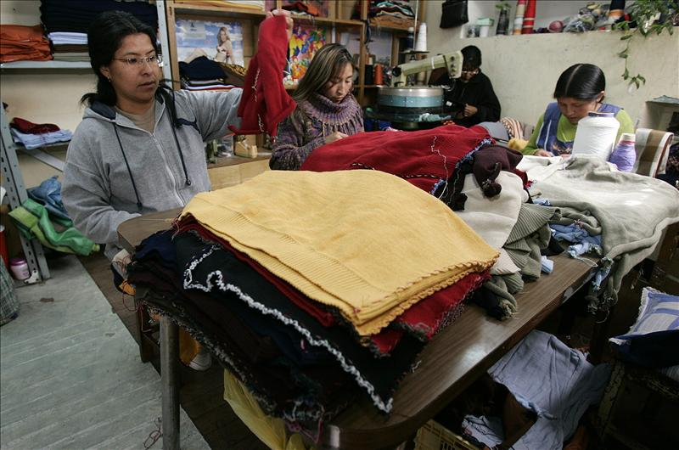
1) Que se entiende y cómo se caracteriza la “institucionalidad de los emprendedores populares’ en este trabajo? Explicar esta institucionalidad con ejemplos de este trabajo
Se revela múltiples lógicas económicas como una multidimensionalidad de la economía popular, que los análisis económicos convencionales a menudo han dejado de lado.
Se indica que autores como Larson y Leon (1987), afirman que ya desde la colonia las relaciones mercantiles, en los valles centrales de Cochabamba, estaban basadas en relaciones de “parentesco, reciprocidad y redistribución”, en la actualidad los actores locales han estructurado una serie de estrategias y redes de mercados, para moverse y protegerse de relaciones mercantiles que tendían a subordinarlos, es así que Harris et al. (1987) argumenta que estas “estrategias andinas se mueven en los márgenes que las fuerzas globales permiten, pero, a su vez, ponen límites a esas fuerzas e influyen sobre ellas, es decir que ellas se mueven en funciona a decisiones familiares, o sea, en base a formas de diversificación y división familiar del trabajo que, aunque implicaran participación en procesos de subordinación y precarización del empleo de una economía global, no lograban desestructurar la institucionalidad local (Dandler & Medeiros, 1988).
Esta forma de trabajo se reproduce en el cotidiano en el municipio es así que por ejemplo se trabaja en comercios relacionados a dotar de alimentación donde desde los abuelos hasta los nietos participan, en el proceso, así mismo se da en trabajos de carpintería y zapatería. La forma de transmitir los conocimientos a sus hijos es mediante la transmisión oral, pero además van aunado a un proceso de capacitación que se les brinda mediante diferentes instancias de gobierno nacional o local o mediante organizaciones no gubernamentales

Slide 7
2) Cómo y hasta qué punto este trabajo caracteriza a los actores económicos en la economía Boliviana y específicamente a los actores de la economía popular en la ciudad de La Paz?
El trabajo pone énfasis en las múltiples escalas y capas de la economía popular y su relación entre lógicas locales y globales.
Cuales las fortalezas de esta caracterización? La penetración de la economía global en las comunidades y las regiones históricamente desarticuladas del país, con sus procesos desterritorializantes y de precarización, ha sido acompañada por formas de“reterritorializacion”, que reactivan y readaptan estructuras e institucionalidades “tradicionales”. Estas dinámicas abarcan desde la comunidad a los “intercambios transversales”, desde la familia con múltiples domicilios al trajinante capaz de abrir mercados y conectar espacios de un país económicamente desarticulado. Cooperativas, comunidades, gremios, asociaciones de productores y fraternidades religiosas, acostumbradas durante siglos a operar en contextos de subordinación y exclusión en el contacto con los procesos exclusivos y fragmentarios de la economía global moderna, han aprovechado su ingenio subalterno (Escobar, 2001) para posicionarse creativamente en momentos de crisis institucional, como proveedores de servicios, de redes de seguridad social y económica, y promotores de formas de reterritorializacion en espacios abandonados por instituciones oficiales en retirada.
Cuáles las implicaciones? La exclusión de una economía oficial, vinculada más a los mercados de exportación que a la realidad local ha generado que grupos de emprendedores populares hayan apostado por formas de articulación entre ellos que potencian las capacidades locales. Estas formas de articulación generan encadenamientos de actividades y mercados que han logrado expandirse hacia barrios, regiones y territorios desatendidos por la economía oficial de enclave y protegerse de los efectos entorpecedores causados tanto por la incursión de las instituciones oficiales como del capital transnacional.
Economías familiares que como la familia Limachi que unen lo formal de lo informal, lo social de lo económico o lo productivo de lo comercial. Estos actores viven la actividad económica desde las relaciones sociales cotidianas entre familiares, coterráneos y otro tipo de institucionalidades translocales, lo que les permite establecer relaciones de confianza para hacer frente a un campo económico fluido y dinámico. Por tanto, tales actores desafían la noción del actor económico atomizado, que hace frente a procesos económicos intentando maximizar un bienestar privado.
Cuáles las limitaciones...? (vacios, etc)Los actores económicos populares mantienen formas importantes de anclaje en el contexto y en la realidad local, tanto en términos de posibilidades y limitaciones económicas como en términos de conocimientos. Que conlleva una reinversión, que genera flexibilidad y cautela con formulas económicas, recetas de desarrollo y estándares productivos que además genera modalidades de relacionamientos socioeconómicos propios. Traduciéndose en formas de gestión de negocio y en términos de posicionamiento socioeconómico de los actores económicos populares en su intento de manejarse, legitimarse y afirmarse.

Slide 8
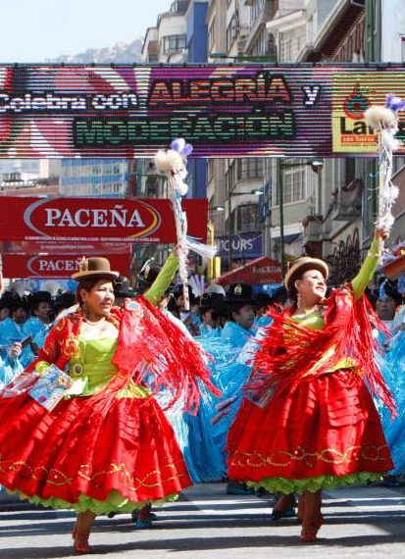
3) Cómo y hasta que punto esta caracterización cambia la forma de pensar en las políticas públicas a nivel nacional y a nivel de municipio?
El núcleo central del desarrollo económico popular paceño giraría entre lógicas étnicas y practicas capitalistas, en varios casos exitosas. Los sectores populares aymaras que conforman una elite económica, cuyas expresiones festivas patronales, en expresan del momento económico por el cual atraviesan en sus trayectorias de vinculación con el capital transnacional, ya sea como mano de obra en los mercados de la manufactura en las ciudades de Buenos Aires o Sao Paulo o en tanto relacionamiento comercial de importación de productos chinos y su distribución y manejo en los mercados internos nacionales.
Por lo tanto adaptado a esa realidad las políticas públicas deberían reorientarse hacia la capacidad de adecuar al municipio a esa realidad económica y no tratar de establecer normas que en la práctica no será aceptada, además considerando que la política pública debe ser apropiada por la sociedad no puede solamente ser propuesta des de el gobierno.

